Slide 1



Проектування та аналіз промислового обладання
Тема 3

Slide 2
Тема
Орієнтуюче – живильні пристрої машин

Slide 3
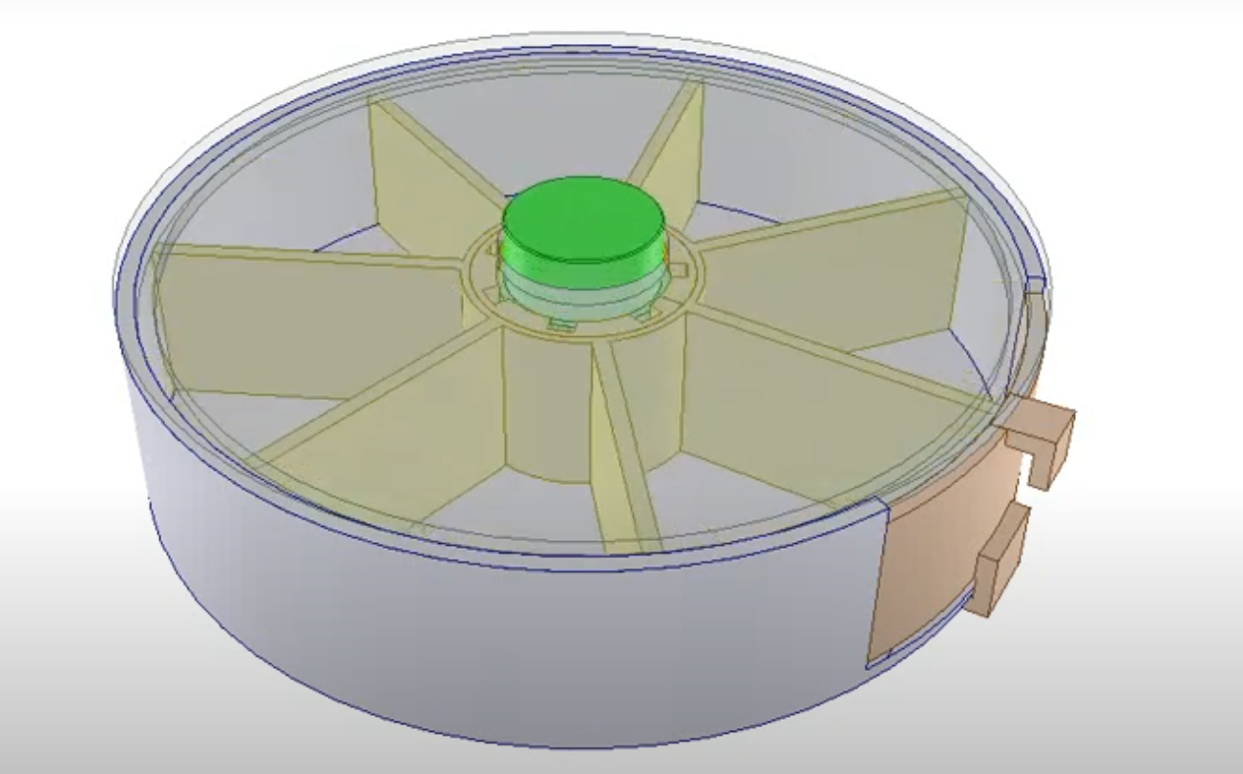

3.1 Розрахунок орієнтуюче-живильних пристроїв .
3.1.1 Орієнтування виробів на пласкому диску, що обертається
Умова початку руху виробу вагою G, який було подано на відстані r0 від осі обертання диску під дією сили J

Slide 4
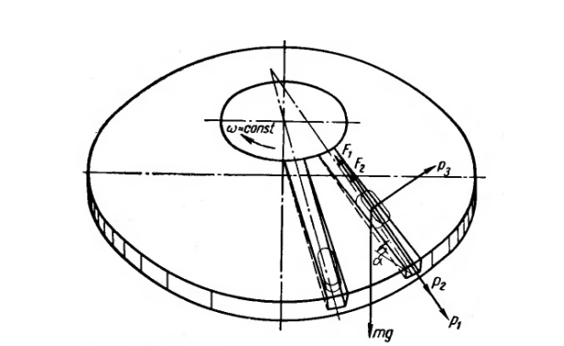
3.1.2 Переміщення виробів у радіальних направляючих жолобках конусного диска, що безперервно обертається
Умова початку руху виробу у радіальних напрямних конусу

Slide 5
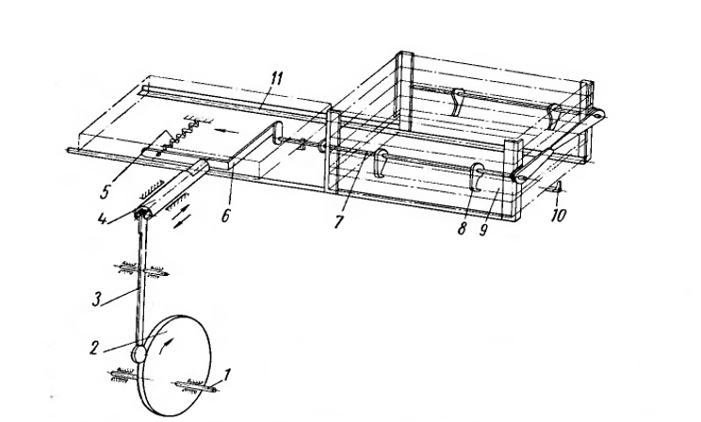
3.2 Пристрої для підготовки, накопичування, подавання та оформлення тари.
Схема пристрою для подання коробок з магазину

Slide 6
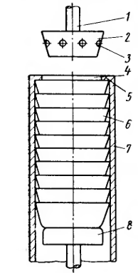
Схема пристрою для подання з магазину

Slide 7
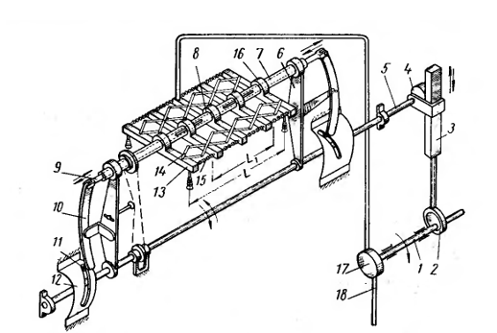
Схема укладального пристрою зі змінною відстанню між захватами

Slide 8
3.3 Класифікація вакуумных захватов.
Вакуумні захвати
Поодинокі
Групові
Жорсткі
Секційні
Пласкі
Жорсткі
Напівжорсткі
Напівжорсткі
Еластичні
Еластичні

Slide 9
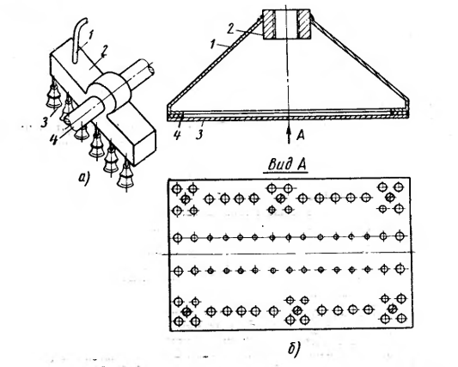
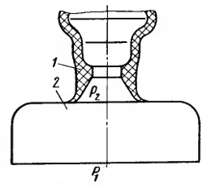
Групові захвати Поодинокий захват

Slide 10
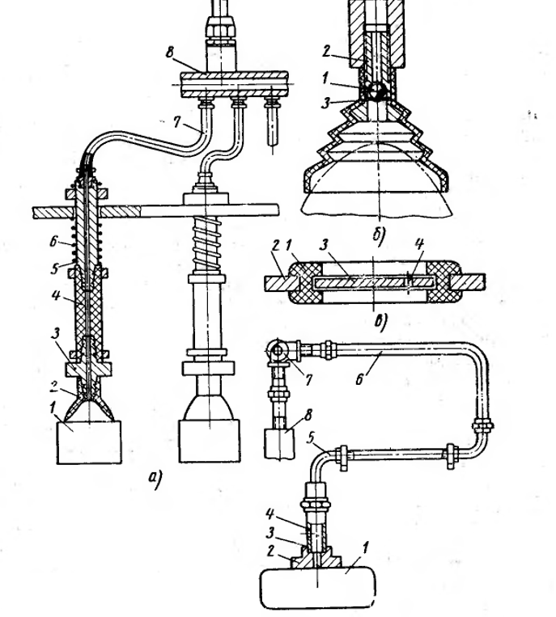
Конструкція вакуумних захватов

Slide 11
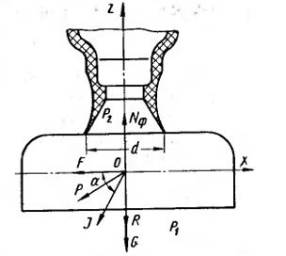
3.4 Розрахунок вакуумних захватов
Схема дії сил

Slide 12
Дякую за увагу!

